Slide 1
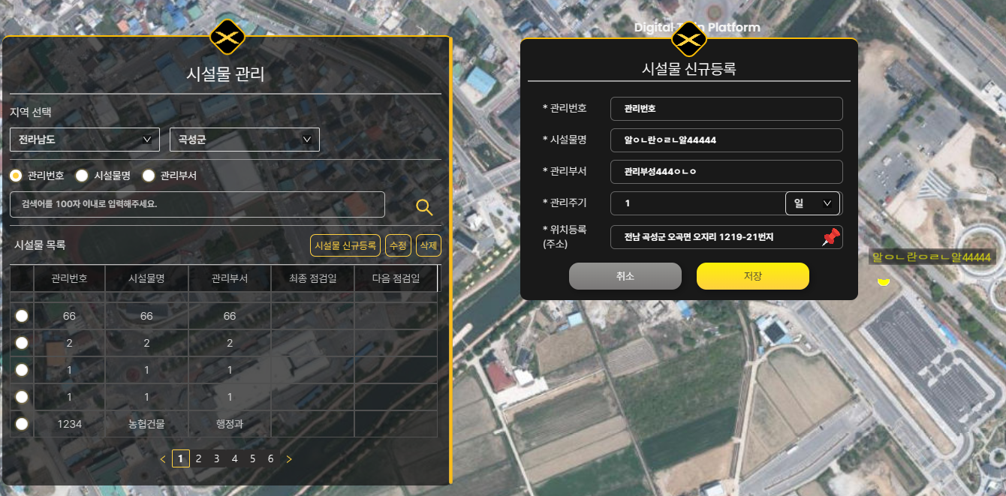
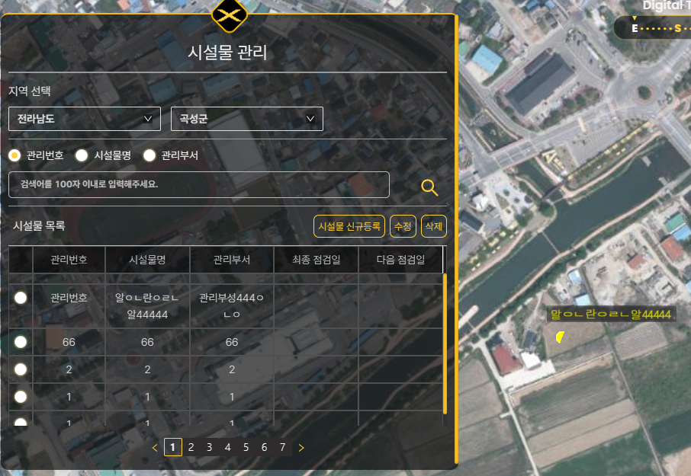
②
③
①
④
⑤
①
②
③
④
④
1 번에서 시설물 신규등록 버턴 클릭하면 2 번 팝업이 오픈됨. 3 번에서 핀셋으로 4 번에서 지도에서 마우스 클릭하면 4 번과 같이 이상한 글자와 함께 나옴.
2 번 팝업에서 저장 버턴 클릭 후 지도상에 마우스를 클릭하면 4 번과 같은 정보가 5 번에 계속 딸아 다님.
②
②
④
⑤
①
⑥

